Slide 1
TEMA T03 (2/2)
LA INFORMÁTICA APLICADA A LA TRADUCCIÓN

Slide 2
TRADUCCIÓN E INFORMÁTICA
LA INFORMÁTICA APLICADA A LA TRADUCCIÓN
Informática
Traducción Automática
Terminótica
Telemática
Documática

Slide 3
LA INFORMÁTICA Y EL PROCESO DE LA TRADUCCIÓN
Obtención en formato digital de los materiales a traducir.
Obtención
Reconocimiento del habla
OCR
Programas de Internet
Compresores
Antivirus
Evaluación de los materiales para obtener información de tipo diverso: análisis del discurso, dificultad del tema, complejidad terminológica, formato, etc.
Análisis
Gestores de corpus
TAO: utilidades
Búsqueda de soluciones a problemas detectados en la fase de análisis, principalmente terminológicas y relacionadas con la comprensión del texto.
Preparación
Buscadores
Recursos en línea
SGBD
CD-ROM
Translación a la lengua meta del texto original teniendo en cuenta las soluciones y propuestas obtenidas en la fase anterior.
Traducción
Sistemas de traducción automática (TA)
Sistemas de traducción asistida (TAO)
Eliminación de posibles errores y la optimización del texto a nivel lingüístico.
Tratamiento del texto en los aspectos más formales de la edición: ortotipografía, diseño, tratamiento de imágenes...
Corrección
Y
Optimización
Correctores ortográficos
Correctores gramaticales
Correctores de estilo
Autoedición
Reconocimiento del habla
OCR
Programas de Internet
Compresores
Antivirus
Entrega en formato digital de los materiales traducidos.
Entrega
Gestión y promoción de la empresa.
Gestión-Promoción
Programas gestión contable/administrativa
Editores web

Slide 4
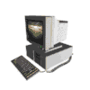
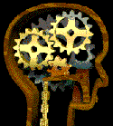
TRADUCCIÓN Y TECNOLOGÍAS DE LA INFORMACIÓN
AGUADO DE CEA, G. (1996, 2ª ed.): “Neologismos por sufijación: -(t)ica” en Diccionario comentado de Terminología Informática, Madrid: Paraninfo, pp. 367-369.
- (T)ICA = APLICACIÓN DEL ORDENADOR A LA … / LAS …
TELECOMUNICACIONES
TELEMÁTICA
TRADUCCIÓN
INFORMACIÓN
TERMINOLOGÍA
INFORMÁTICA
TERMINÓTICA
TRADUMÁTICA
DOCUMENTACIÓN
DOCUMÁTICA

Slide 5
TRADUCCIÓN (TOTALMENTE) AUTOMÁTICA - TA
Traductor-a
Máquina
Traductor-a
Preedición
Análisis
Transferencia
Generación
Postedición

Slide 6
TRADUCCIÓN ASISTIDA POR ORDENADOR - TAO
Memoria de traducción
Texto original
Léxico del texto
Pretraducción
Traducción de los segmentos sin traducir
Texto final
Gestor terminológico

Slide 7
LOS SISTEMAS DE GESTIÓN DE MEMORÍAS DE TRADUCCIÓN
Editor
Espacio de trabajo del traductor. Es necesario valorar las capacidades de edición, especialmente en lo referente a la mecanización de los procesos más repetitivos: macros, autotexto, correctores, etc.
Gestor de memorias de traducción
Sistema de gestión de las unidades de traducción. Es necesario valorar si puede buscar concordancias paralelas, ver contextos, gestionar más de dos lenguas para un mismo proyecto, crear léxicos específicos para un texto, invertir las lenguas de trabajo, trabajar con alfabetos no latinos, etc.
Gestor terminológico
Diccionarios que se pueden gestionar durante el proceso de traducción con TAO. Es necesario valorar la potencia de búsqueda, la facilidad para incorporar nuevos términos, la posibilidad de modificar la estructura de la base de datos, la posibilidad de abrir más de un diccionario a la vez, trabajar con alfabetos no latinos, etc.
Alineador
Sistema de conversión de textos traducidos anteriormente en memorias de traducción y por tanto aprovechables por un sistema de TAO. El principal problema es el sistema de delimitación de segmentos basado en la puntuación.
Sistema de traducción automática
Posibilidad de integrar un sistema de TA
Segmentación
División de las oraciones para determinar la unidad de búsqueda: el segmento. Los segmentos se delimitan a partir de los signos de puntuación. Es necesario valorar la posibilidad de editar las reglas de segmentación para adaptarlas a situaciones específicas.
Filtros
Capacidad de convertir un documento, desde el punto de vista de su formato electrónico, a un formato manipulable por el sistema TAO. Este aspecto adquiere importancia en el momento de traducir textos con formatos de archivo diferentes de los habituales en el trabajo del traductor.
Interfaz de usuario
Diseño y presentación de los elementos en la pantalla y forma de interactuar con el sistema. Tiene implicaciones directas en el uso y en el aprendizaje de un sistema.

Slide 8
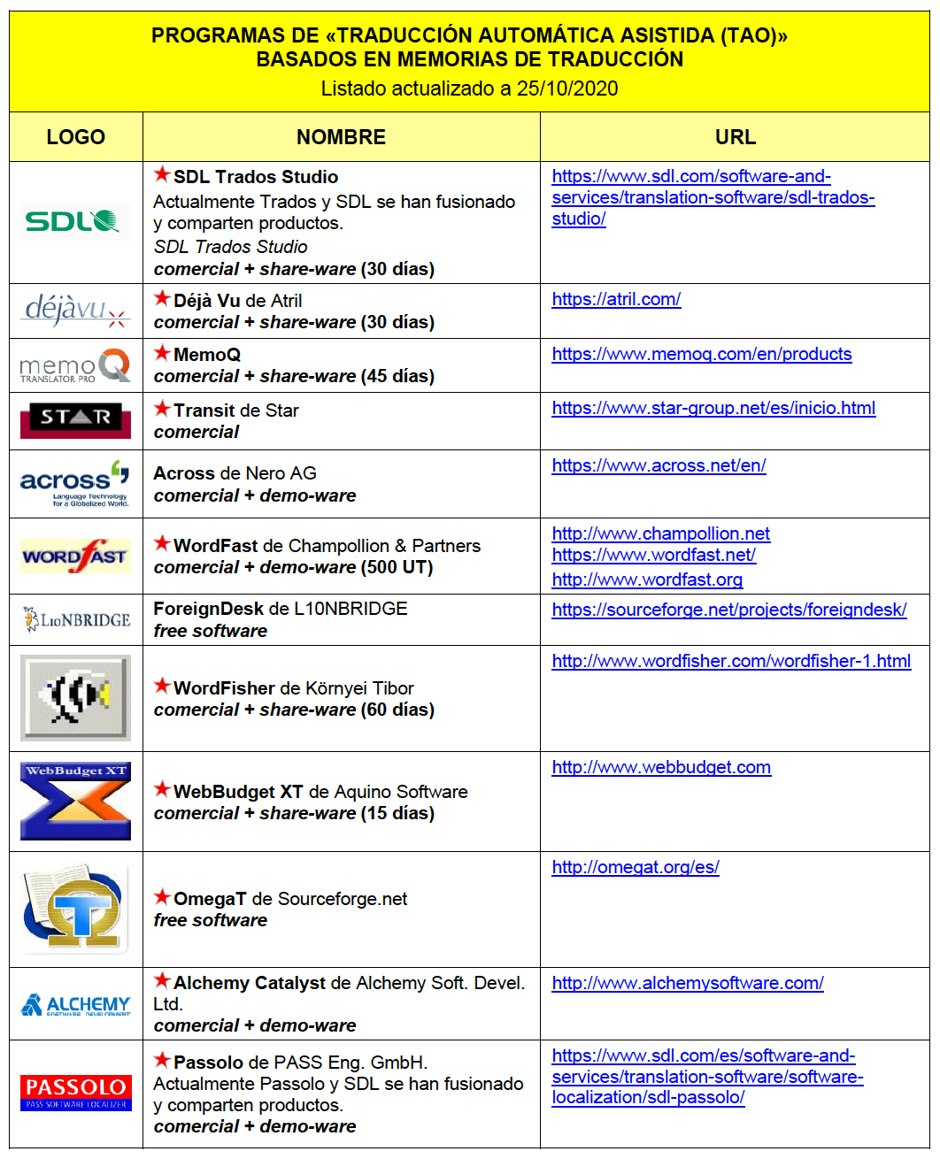
PROGRAMAS DE “TAO” BASADOS EN MEMORIAS DE TRADUCCIÓN
Dosier “TAO/TAC”
Dosier OmegaT

Slide 9
RETOS DE FUTURO EN LA TA Y EN LA TAO/TAC
No se persigue que la máquina produzca traducciones de calidad sin intervención humana, sino que exista una integración más grande entre los sistemas de automatización y el traductor humano; especialmente en aquellos procesos más mecánicos y repetitivos.
La mejora de los sistemas de TA y de TAO/TAC dependerá, en gran medida de los avances que se hagan en los campos del conocimiento como la inteligencia artificial y la lingüística computacional.
La TA y la TAO/TAC en la nube, o “software como servicio (SaaS)”. Ejemplo de TA: Google Translator (https://translate.google.es/). Ejemplos de TAO/TAC: WordFast Anywhere (https://www.freetm.com/), Memsource (https://www.memsource.com/) o MateCat (https://www.matecat.com/).

